Slide 1

T
CUAI 데이터 분석 및 EDA 스터디 1팀
2023.11.07
발표자 : 고가연

Slide 2

스터디원 소개 및 만남 인증
스터디원 1 : 고가연
스터디원 2 : 김가현
스터디원 3 : 송민주

Slide 3


7.2 데이터 변형
- 필터링, 정제, 변형
7.2.1 중복 제거하기
data.duplicated()
각 행이 중복인지 아닌지를 알려주는 불리언 Series 객체 반환
data.drop_duplicated()
duplicated 배열이 False인 DataFrame을 필터링 반환
data

Slide 4

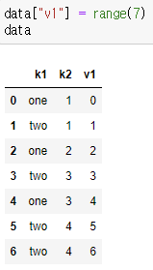
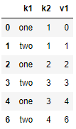
7.2.1 중복 제거하기
부분집합을 따로 지정하여 중복 제거하기
data.drop_duplicates(subset=[“k1”])
k1 열에 기반해서 중복을 걸러내기
data.drop_duplicates([“k1”,”k2”], keep=“last”)
마지막으로 발견된 값을 반환
Notes:
Subset에 k1을 넘기면 k1 열에 기반해서 중복을 걸러낸다.
Keep=“last”를 넘기면 중복된 데이터 중 마지막으로 발견된 값을 반환

Slide 5
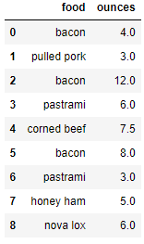
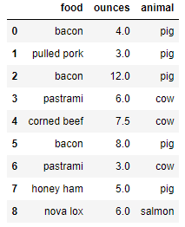
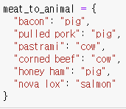
7.2.2 함수나 매핑을 이용해서 데이터 변형하기
map 메서드
data["animal"] = data["food"].map(meat_to_animal)
해당 육류의 원재료를 알려주는
열 추가하기
함수
def get_animal(x):
return meat_to_animal[x]
Notes:
데이터의 요소별 변형과 다듬는 작업은 map 메서드로 편하게 수행 가능

Slide 6
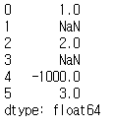
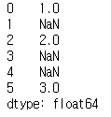
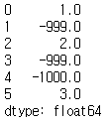
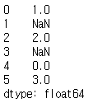
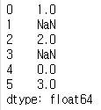
7.2.3 값 치환하기
replace 메서드
data.replace(-999, np.nan)
data.replace([-999, -1000], np.nan)
여러 개의 값 한 번에 치환하기
data
data.replace([-999, -1000], [np.nan, 0])
여러 개의 값을 각각 다른 값으로 치환하기
data.replace({-999: np.nan, -1000: 0})
딕셔너리로 지정하기
-999 : 감싯값
Notes:
Replace 메서드를 통해 간단하게 값 치환하기
이 시리즈 객체에서 -999를 누락된 데이터를 나타내는 감싯값이라고 가정하면 replace 메서드를 이용해 해당 값을 NA(결측치) 값으로 치환한다.
여러 개의 값을 치환하려면 치환하려는 값의 리스트를 넘긴다.
각 값을 다른 값으로 치환하려면 새로 지정할 값을 리스트로 넘긴다.
리스트 대신 딕셔너리로 지정할 값을 나타내어 치환 가능하다.

Slide 7
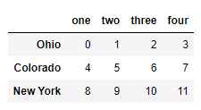
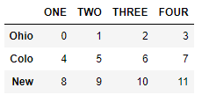
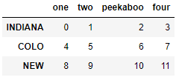
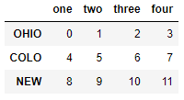
7.2.4 축 색인 이름 바꾸기
data
def transform(x):
return x[ :4].upper()
data.index.map(transform)
data.index = data.index.map(transform)
data
data.rename(index=str.title, columns=str.upper)
data.rename(index={"OHIO": "INDIANA"},
columns={"three": "peekaboo"})
Notes:
Index의 앞 네 글자를 함수를 transform이라는 함수로 대문자로 바꾼다. 대문자로 변경된 축 이름을 index에 바로 대입
원래 객체를 변경하지 않고 새로운 객체를 생성하려면 rename메서드 사용
이전에 대입했던 index에 title을 통해 가장 앞 문자만 대문자로 바꾸고 column의 문자는 모두 대문자로 바꾼다. 그리고 rename메서드로 변경
딕셔너리 형식의 객체를 이용해 축 이름 중 일부만 변경
Rename 메서드를 사용하면 데이터프레임을 직접 복사해서 인덱스와 column 속성을 갱신할 필요 없이 바로 변경 가능

Slide 8



7.2.5 이산화
연속되는 데이터를 개별로 분할/ 분석을 위해 그룹으로 분류
ages = [20, 22, 25, 27, 21, 23, 37, 31, 61, 45, 41, 32]
bins = [18, 25, 35, 60, 100]
age_categories = pd.cut(ages, bins)
age_categories #범주형 객체
pd.cut(ages, bins, right=False) #소괄호와 대괄호 위치 변경
group_names = ["Youth", "YoungAdult", "MiddleAged", "Senior"]
pd.cut(ages, bins, labels=group_names)
Notes:
연속되는 데이터는 종종 개별로 분할하거나 분석을 위해 그룹으로 나누기도 한다.
나이 그룹 데이터가 있을 때 나이대에 따라 분류한다고 가정하면
Bins로 나타낸 나이대에 따라 pandas.cut으로 분류한다.
결과적으로 범주형 객체가 반환되는데, 개별 그룹의 간격 값으로 구분한다.
데이터마다 해당하는 그룹의 위치나 객체의 구간, 구간별 해당하는 데이터의 개수를 알 수 있고
Right=False를 넘기면 소괄호와 대괄호의 위치를 바꿀 수 있다. 여기서 소괄호는 값을 포함하지 않고 대괄호는 해당 값을 포함한다는 의미이다.
Labels 옵션으로 그룹의 이름을 넘기면 숫자가 아니라 label 이름으로 나타나게 된다.

Slide 9


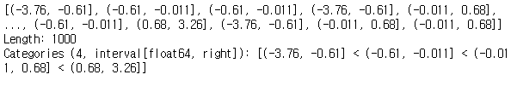
7.2.5 이산화
연속되는 데이터를 개별로 분할/ 분석을 위해 그룹으로 분류
data = np.random.uniform(size=20)
pd.cut(data, 4, precision=2) #균등 분포 내에서 네 그룹으로 분류, 소수점 아래 두 자리 제한
data = np.random.standard_normal(1000)
quartiles = pd.qcut(data, 4, precision=2)
quartiles
Notes:
그룹의 개수를 넘겨주면 데이터의 최솟값과 최댓값을 기준으로 균등한 길이의 그룹을 자동으로 계산
다음의 균등 분포 내에서는 최솟값 0.071부터 0.97까지 동일한 길이의 구간으로 나눠서 분류하게 된다.
표본 분위수를 기반으로 데이터를 나누는 qcut 함수는 각 그룹의 데이터 개수가 같게 나눈다.
Quct에 4와 같은 숫자가 아니라 사분위수를 직접 지정하면 그 사분위 수 개수에 따라서 나눠진다.

Slide 10
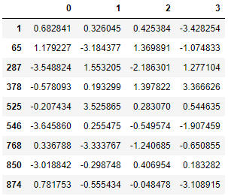
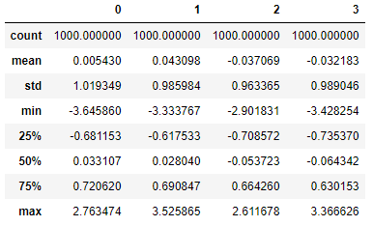
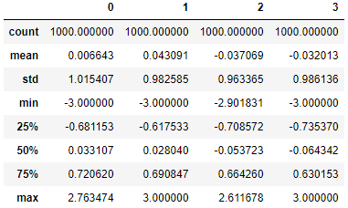

7.2.6 이상치를 찾고 제외하기
배열 연산할 때는 이상치를 제외하거나 적당한 값으로 대체
data = pd.DataFrame(np.random.standard_normal((1000, 4)))
data.describe()
col = data[2]
col[col.abs() > 3]
data[(data.abs() > 3).any(axis="columns")]
data[data.abs() > 3] = np.sign(data) * 3
data.describe()
Notes:
정규분포값을 갖는 데이터프레임의 열에서 절댓값이 3이 넘는 열을 찾으면 다음과 같다.
만약 절댓값 3을 초과하는 값이 들어있는 모든 행을 선택하려면 any 메서드를 사용한다. Any를 호출하려면 abs()>3 구문을 괄호로 감싼다.
그리고 이렇게 초과하는 값을 -3이나 3으로 지정하기 위해서는 np.sign으로 양수나 음수에 따라 3을 곱하게 된다.

Slide 11
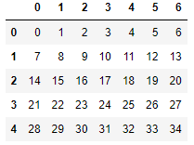
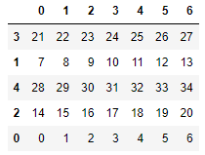
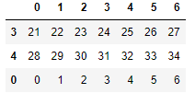
7.2.7 뒤섞기와 임의 샘플링
Permutation 함수를 이용해 임의의 순서대로 재배치
순서를 바꾸고 싶은 만큼의 길이를 permutation 함수에 전달
df = pd.DataFrame(np.arange(5 * 7).reshape((5, 7)))
df
sampler = np.random.permutation(5)
sampler
df.take(sampler)
df.iloc[sampler]
df.sample(n=3)
Notes:
Permutation 함수를 이용해서 시리즈나 데이터프레임의 행을 임의의 순서대로 쉽게 재배치할 수 있다.
순서를 바꾸고 싶은 만큼의 길이를 permutation 함수에 전달하면 순서가 바뀐 정수 배열을 생성한다. 이 배열은 iloc 색인이나 take 함수에서 사용가능하다.
Take를 호출할 때 axis=columns를 넘기면 열에 대해 작동한다.
치환없이 일부만 임의로 선택하려면 sample 메서드를 사용한다. 이 때는 같은 행이 두 번 나타날 수 없다.
반복 선택을 허용하려면 sample에 replace=True 를 넘기면 된다.

Slide 12
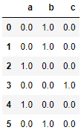
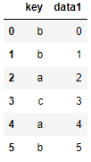
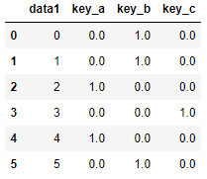
7.2.8 표시자, 더미 변수 계산하기
분륫값을 더미나 표시자 행렬로 전환
K가지 값이 있을 때 k개의 열이 있는 행렬을 만들고 값으로 1과 0을 채운다.
df
pd.get_dummies(df["key"], dtype=float)
dummies = pd.get_dummies(df["key"], prefix="key", dtype=float) df_with_dummy = df[["data1"]].join(dummies)
df_with_dummy
Notes:
Get_dummies를 통해 key를 기준으로 1과 0을 채운 데이터 프레임을 만든다.
표시자 데이터프레임의 열에 접두사를 추가한 후 다른 데이터와 병합하고 싶으면 prefix 인수를 사용한다. 이를 원본 데이터의 data1과 join을 하면 마지막 데이터프레임을 얻을 수 있다.

Slide 13
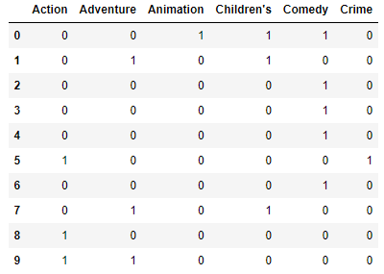
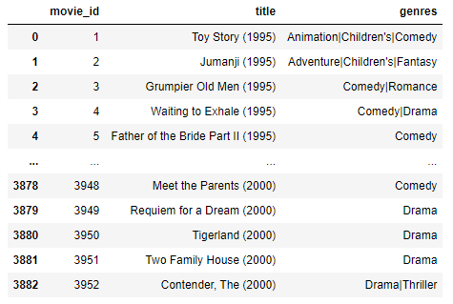
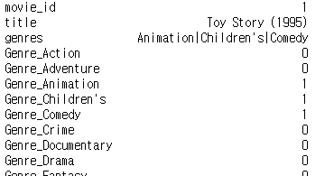
7.2.8 표시자, 더미 변수 계산하기
데이터프레임의 한 행이 여러 범주에 속할 때
dummies = movies["genres"].str.get_dummies("|")
movies_windic = movies.join(dummies.add_prefix("Genre_"))
movies
Notes:
Movie라는 데이터셋으로 살펴보면 장르에 따라 더미로 표현한다.

Slide 14
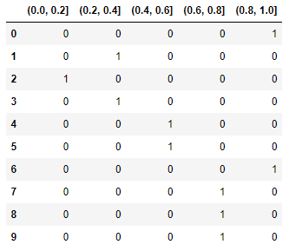
7.2.8 표시자, 더미 변수 계산하기
이산 함수의 조합
values = np.random.uniform(size=10)
values
bins = [0, 0.2, 0.4, 0.6, 0.8, 1]
pd.get_dummies(pd.cut(values, bins))
Notes:
Get_dummies와 pandas.cut를 잘 조합하여 유용하게 사용할 수 있다.
랜덤 실수 10개를 리턴하고 cut을 통해 구간에 따라 나누고 더미를 얻을 수 있다.

Slide 15
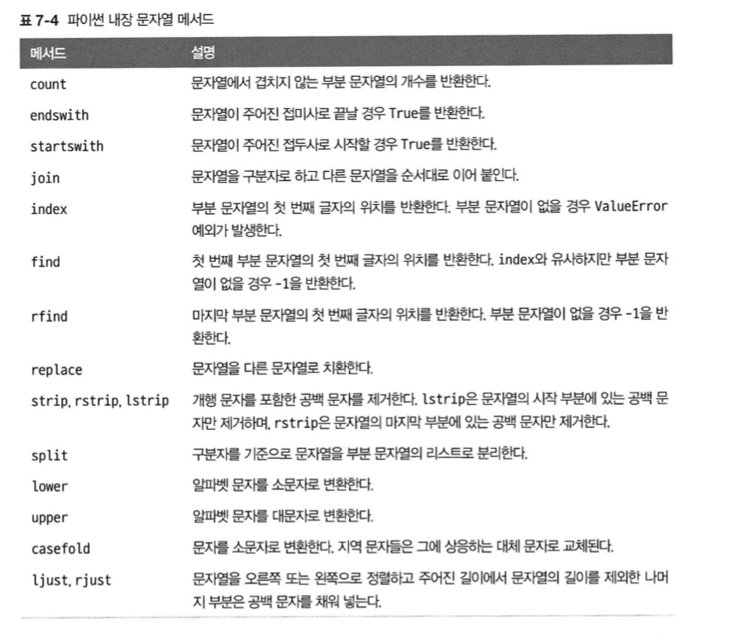
7.4 문자열 다루기
- 문자열 객체의 내장 메서드로 간단하게 처리, 복잡한 조작은 정규 표현식으로 처리
7.4.1 파이썬 내장 문자열 객체 메서드
Notes:
파이썬은 문자열이나 텍스트 처리의 편리함이라는 장점을 가지고 있습니다.
파이썬 내장 문자열 객체 메서드로는 다음과 같은 것들이 있는데 이중에 몇 개만 소개를 드리려고 합니다.

Slide 16
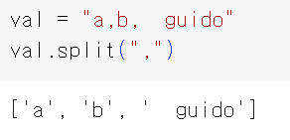
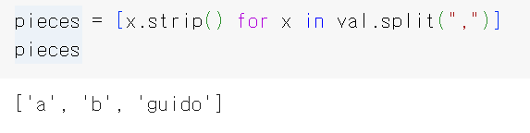

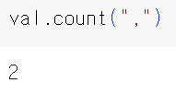
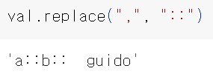
7.4.1 내장 문자열 메서드
.split(sep, maxsplit)
- 문자열을 maxsplit 횟수만큼, sep의 구분자를 기준으로 문자열을 잘라 리스트로 만들어주는 함수
- strip 메서드(공백문자 제거) 와 조합해서 사용하기도 함
in 예약어: 일치하는 부분 문자열 위치 찾는 메서드
.count(): 특정 문자열 몇 건 발견되었는지 반환
.replace(): 패턴을 찾아 다른 문자열로 치환
Notes:
다음 예시와 같이 Split 함수를 이용하여 문자열을 구분할 수 있고 strip 메소드와 함께 조합하여 공백문자를 제거할 수 있습니다.
일치하는 부분의 문자열의 위치를 찾는 메소드로는 in과 count함수와 replace도 종종 문자열을 다룰 때 사용됩니다.

Slide 17
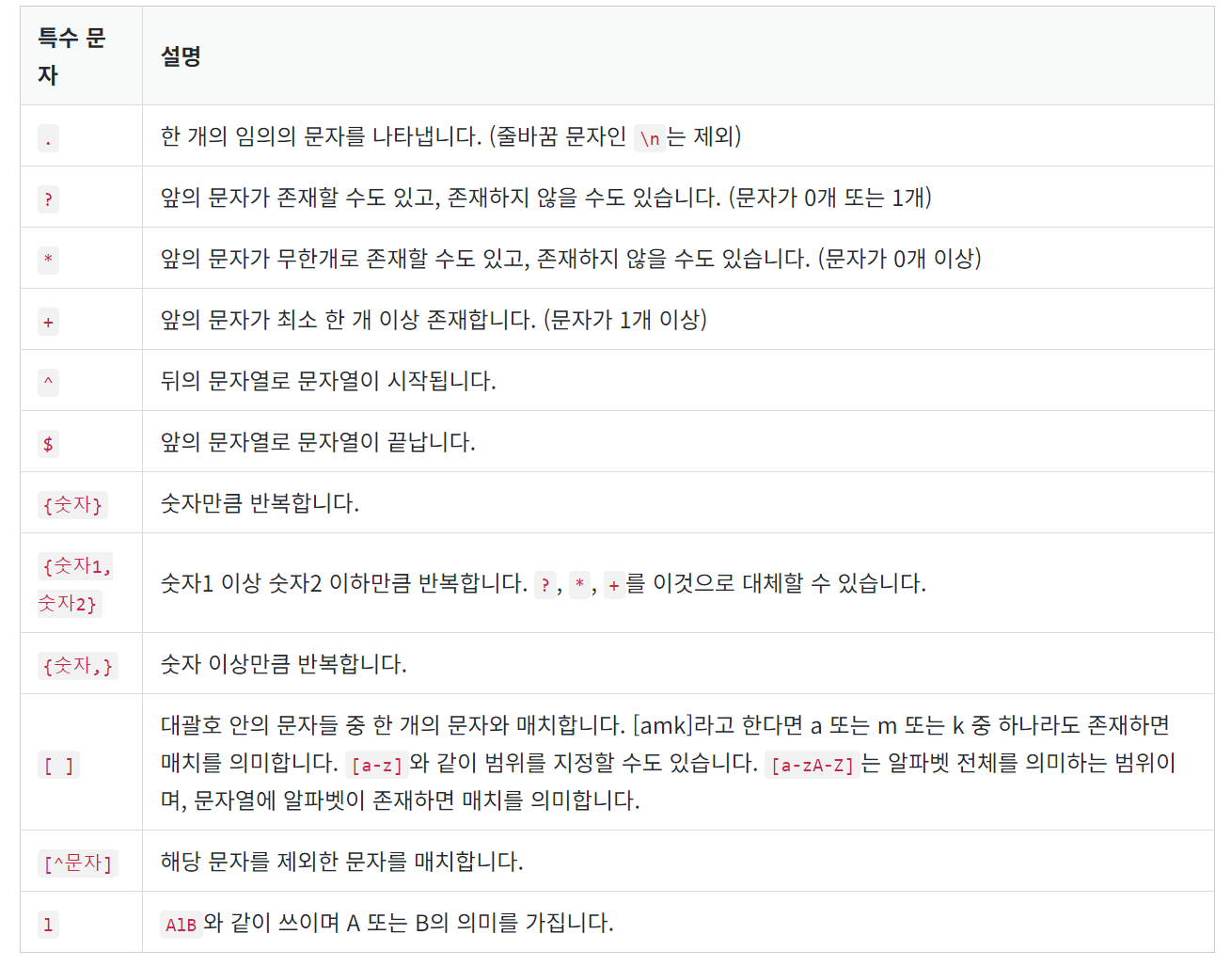
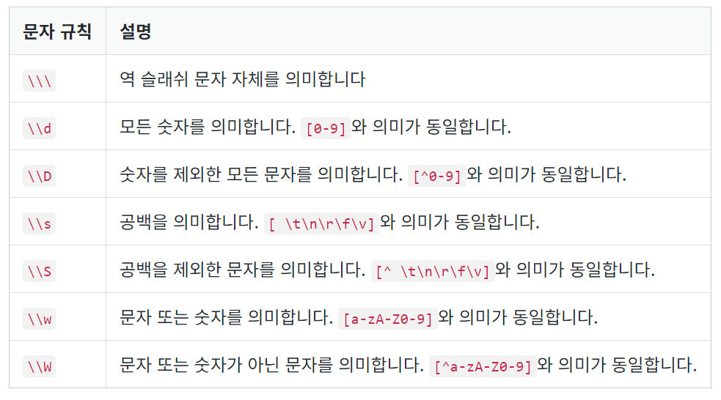





7.4.2 정규 표현식
- 정규 표현식 모듈 re를 이용하여 특정 규칙이 있는 텍스트 데이터 정제할 수 있음
Notes:
파이썬에서는 정규표현식 모듈을 지원하고 있는데, 텍스트 전처리나 특정 규칙이 있는 텍스트 데이터를 빠르게 정제하고 싶을 때 정규 표현식이 유용하게 사용됩니다.
이를 위해 사용되는 특수 문자와 문자 규칙, 모듈 함수들이 다음과 같이 있습니다.
체크한 부분들은 뒤에서 예시로 보여드릴 내용입니다.

Slide 18
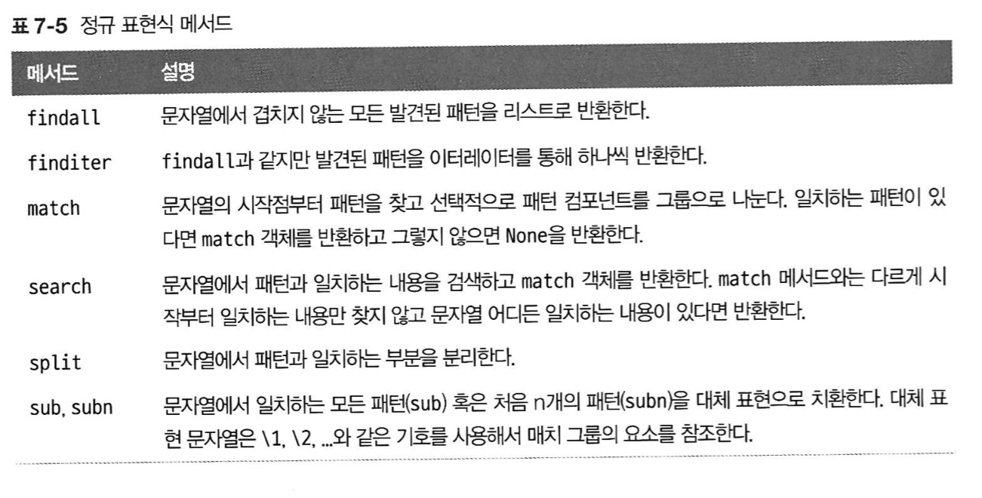
7.4.2 정규 표현식
Notes:
방대한 내용이여서 간단한 예제 몇개만 보여드릴게요.

Slide 19
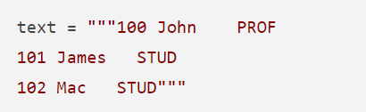
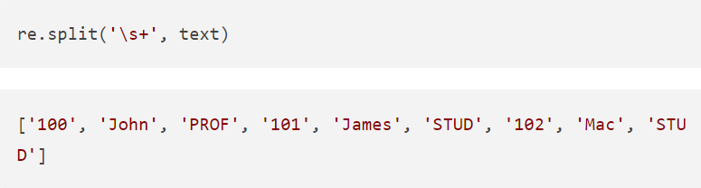
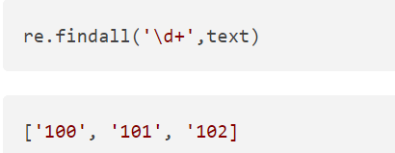
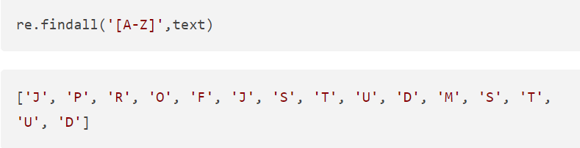
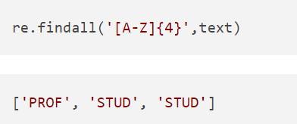
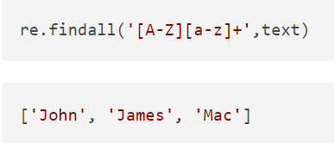
<임의의 텍스트>
7.4.2 정규 표현식
<1> \s+ : 공백 찾기
<2> \d+ : 숫자 찾기
<3> [A-Z] : 대문자 찾기
<4> [A-Z]{4} : 연속 4번 등장하는 대문자 찾기
<5> [A-Z][a-z] : 이름 찾기 ( 대문자+소문자)
Notes:
다음과 같은 텍스트가 있다고 했을 때
\s+은 s가 공백을 의미하고 +는 최소 1개 이상 패턴을 찾아낸다는 의미이므로 합치면 최소 1개 이상의 공백인 패턴을 찾아내는 것입니다.
\d는 숫자에 해당하는 정규표현식으로 마찬가지로 \d+면 최소 1개 이상 숫자에 해당하는 값을 의미하고 findall() 을 통해 이를 찾아냅니다.
대괄호 안 대문자 알파벳 범위 전체를 표시했기에 대문자 각각을 갖고 올 수 있습니다
중괄호를 이용하여 대문자가 연속적으로 4번 등장하는 경우를 찾을 수 있고요
대문자와 소문자가 섞여있는 이름을 찾고자 할때는 다음과 같이 처음에 대문자가 등장한 후, 소문자가 여러 번 등장하는 경우를 매치할 수 있습니다.

Slide 20
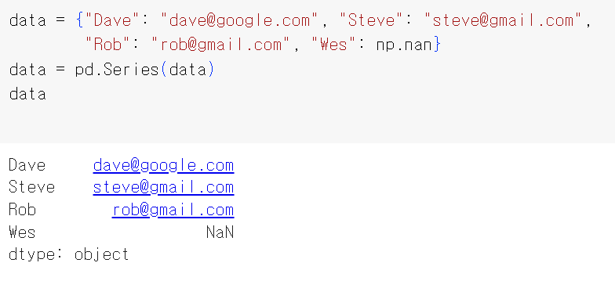
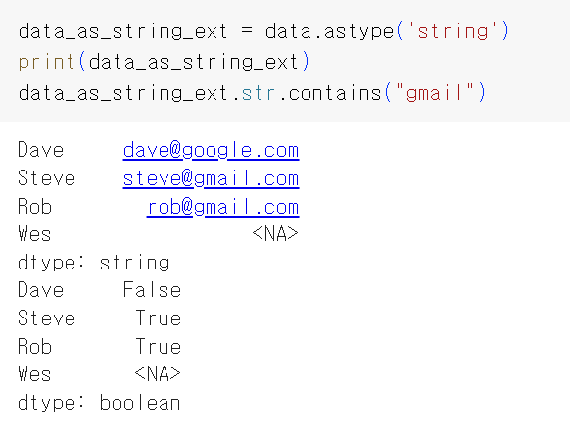
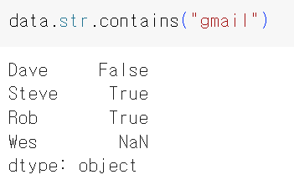
7.4.3 판다스의 문자열 함수
object dtype vs string dtype
Notes:
3번째로 뒤죽박죽인 데이터를 분석을 위해 정리하려면 문자열을 다듬고 정규화하는 작업이 필요합니다.
이때 데이터 타입에 대해 파악하는 것이 중요한데요.
Series의 str속성을 이용하여 이메일주소가 gmail를 포함하고 있는지 str.contains로 확인해보는 간단한 예제인데,
왼쪽과 같은 object형은 다양한 데이터 유형을 포함할 수 있지만 데이터 유형이 혼합되어 있어, 문자열 메서드를 사용하는데 오류가 발생할 수 있습니다
반면 string데이터 유형은 pandas에서 문자열 데이터를 표현하기 위해 최적화된 데이터 유형으로 문자열 데이터 처리에 관한 속성 및 메소드를 사용할 수 있습니다
상황에 따라 데이터 유형을 달리하여 처리할 수 있는데 이 챕터에서와 같이 문자열 데이터를 처리할 때는 string 데이터 유형으로 처리하는게 유리하다는 것을 알 수 있는 대목입니다.

Slide 21
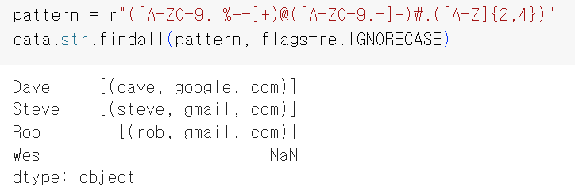
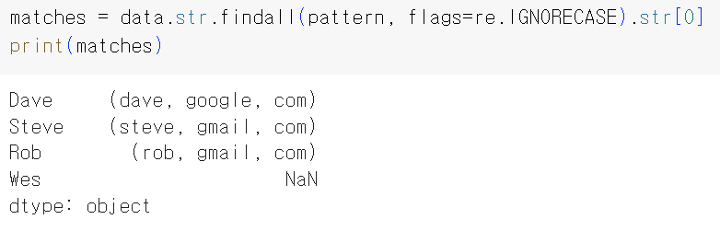
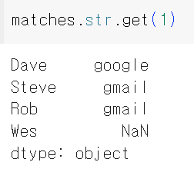
7.4.3 판다스의 문자열 함수
<이메일 주소 파싱>
IGNORECASE 와 같은 re 옵션과 함께 정규 표현식 사용
pattern = r"([A-Z0-9._%+-]+)@([A-Z0-9.-]+)\.([A-Z]{2,4})
<벡터화된 요소 추출>
Notes:
마지막으로 ignorecase옵션을 활용한 이메일 주소 파싱과 벡터화된 요소를 추출하는 메서드를 보여드리겠습니다.
이메일 주소 파싱작업 할때 정규 표현식을 유용하게 사용할 수 있습니다.
노란부분: 사용자 이름을 나타냅니다. 최소 한 글자 대문자, 숫자, 일부 특수 문자로 이루어지면 됩니다.
파란부분은: 도메인을 나타내고
초록색부분은 2자에서 4자사이의 대문자로 이루어진 com과 같은 최상위도메인을 나타내죠.
그 다음, 이메일 주소의 특정 부분에 접근할 때 벡터화된 요소를 꺼내야 할 때가 있겠죠.
.str.get(1)을 사용하여 matches Series에서 각 이메일 주소의 도메인 구성 요소를 검색할 수 있습니다.

Slide 22
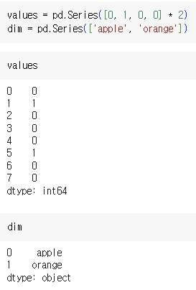
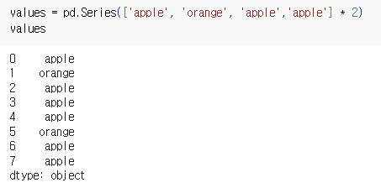


7.5 범주형 데이터
7.5.1 개발 배경 & 동기
배열 내의 유일한 값 추출
Series에 저장된 원래 문자열 구하기
0 => apple
1 => orange
범주형(딕셔너리형) 표기법
배열 내의 특정한 값이 얼마나 많이 존재하는지 확인
Categorical 또는 범주형 데이터
Notes:
Values에는 지금 apple과 orange가 중복되어 들어가 있습니다.
이처럼 하나의 열에서 특정 값이 반복되는 경우에 유일한 값을 추출하는 unique와 특정 값이 얼마나 많이 존재하는지 value_counts를 통해 확인할 수 있습니다.
중복된 데이터를 효율적으로 저장하고 계산하기 위해 개발된 데이터 웨어하우스는 구별되는 값을 담은 차원 테이블과 이를 참조하는 정수 키를 사용합니다.
0, 1, 0, 0이 두번 중복되어 저장된 values와 apple, orange 문자열이 저장된 dim이 있습니다.
Take메서드를 사용하여 Series에 저장된 원래 문자열을 구한 결과 정수로 표현된 것을 볼 수 있는데 이를 범주형 표기법이라고 합니다.
범주형 표현은 분석 작업에서 엄청난 성능 향상을 얻을 수 있습니다.

Slide 23


7.5.2 판다스의 Categorical 확장형
Categorical 확장형
문자열 데이터에서 유사한 값이 다수 존재하는 경우 데이터를 효과적으로 압축해서 적은 메모리에서도 빠른 성능을 내는 기법
문자열 객체의 배열을 범주형 데이터로 변경
Notes:
현재 N은 fruits 배열의 길이인 8을 담고 있기 때문에
Basket_id에서 np.arrange(8)로 0에서 7까지의 수가 나왔습니다.
rng 는 난수생성기로, count와 weight에 난수 값을 넣은 것입니다.
Weight의 경우 .uniform 속성에 의해 균등분포로부터 무작위 표본의 값을 가집니다.
df[‘fruit’]는 파이썬 문자열 객체의 배열인데 .astype(‘category’)를 사용하여 범주형 데이터로 변경되었습니다.

Slide 24


7.5.2 판다스의 Categorical 확장형
{인덱스 : 값} 형태의 객체 반환
DataFrame의 열을 범주형으로 변경
Categorical 객체의 속성 (categories, codes)
Notes:
Categorixal 객체에는 범주는 나타내는 categories와 범주형 인덱스를 나타내는 codes 속성이 있다.
Codes 속성과 categories 속성 간의 (인덱스,값) 형태의 객체로 값을 변환하고 그 값을 대입함으로써 DataFrame의 열을 범주형으로 변경합니다.

Slide 25


7.5.2 판다스의 Categorical 확장형
순서 지정
파이썬 시퀀스에서 pandas.Categorical 직접 생성
//범주와 범주 코드 미리 정의
foo, bar, baz 순서를 가짐
Notes:
기존에 정의된 범주와 범주 코드가 있다면 from_codes로 범주형 데이터를 생성할 수 있습니다.
From_codes의 ordered 속성을 True값으로 설정하거나 범주형 인스턴스이기 때문에 as_ordered 메서드를 사용해 정렬할 수도 있습니다.

Slide 26



7.5.3 Categorical 연산
groupby를 통해 요약 통계 추출
draws 데이터를 사분위수로 나누고 통계 내기
labels 인수로 사분위수의 이름을 직접 지정
Notes:
Qcut은 임의의 숫자 데이터를 같은 개수로 구간을 나누어 줍니다.
qcut을 통해 draws 데이터를 사분위수로 나누고 통계를 낸 결과입니다.
그리고 qcut의 labels인수를 통해 사분위수의 이름을 직접 지정해봅니다.
groupby를 통해 사분위수에 이름을 붙인 bins에 데이터의 시작과 끝값에 관련된 정보까지 포함시켜 요약 통계를 추출할 수 있습니다.

Slide 27

7.5.3 Categorical 연산
참고)
Notes:
천만개의 값을 가진 Series를 살펴보면, Categories가 labels에 비해 훨씬 더 적은 메모리를 사용하고 훨씬 빠르게 작동합니다. Value_counts() 함수 또한 categories가 더 빠른 성능을 보이고 있습니다.

Slide 28



7.5.4 Categorical 메서드
cat 속성을 통해
Categorical 메서드 접근
set_categories 메서드를 통해 데이터 범주 변경
Notes:
범주형 데이터를 담은 Series에 바로 categories나 code를 사용할 경우 에러가 발생하는데 특별한 접근자 속성인 cat을 이용하면 메서드에 접근할 수 있게 됩니다.
만약 실제 데이터 범주가 a, b, c, d 외에 e까지 있어서 다섯 종류였다면 set_categories 메서드를 통해 변경해줄 수 있습니다. 데이터는 변함이 없지만 value_counts로 변경된 범주가 반영된 것을 볼 수 있스빈다.

Slide 29


7.5.4 Categorical 메서드
remove_unused_categories 메서드로
관측되지 않는 범주 제거
Notes:
실제로 데이터에는 존재하지 않는 범주가 남아있을 수 있는데 remove_unused_categories 메서드를 통해 그러한 범주들을 제거해줍니다.

Slide 30

7.5.4 Categorical 메서드
범주형 데이터를 더미 변수로 변환해야 하는 경우
pandas.get_dummies : 1차원 범주형 데이터를 더미 변수로 가진 DataFrame으로 변환
해당 범주의 발생 여부에 따라 0과 1의 값을 가짐
Notes:
모델링을 위해 범주형 데이터를 더미 변수로 변환해야 하는 경우가 있는데
이때 pandas의 get_dummies 함수를 사용하여 각각의 구별되는 범주를 열로 갖는 DataFrame을 생성하고 각 열에는 해당 범주의 발생 여부에 따라 0과 1의 값을 가지도록 합니다.

